Slide 1




Camille HESLOT – APHP
Lauréate 2022
Bourse de Mobilité en MPR SOFMER et de la
Bourse de Recherche SOFMER – France Traumatisme Crânien
EVALUATION COGNITIVE DE LARIBOISIERE

Slide 2











Contexte
64%
235 à 326 TC/100 000 hab/an
Séquelles cognitives → Pronostic fonctionnel péjoratif
Neurochirurgie
Amélioration de la filière de soins des patients traumatisés crâniens
Pr Mandonnet
SBT Human(s) Matter
MPR
V.Faques & F. Tarpin-Bernard
Pr Schnitzler Dr Heslot
M. Jeulin
- Épidémiologie des traumatismes crâniens en France et dans les pays occidentaux - Synthèse bibliographique Santé Publique France, 2016
- Referral to Rehabilitation After Severe Traumatic Brain Injury: Results From the PariS-TBI Study, Jourdan et al; 2018
- Chronic Impact of Traumatic Brain Injury on Outcome and Quality of Life: A Narrative Review, Nino Stocchetti and Elisa R. Zanier, 2016

Slide 3
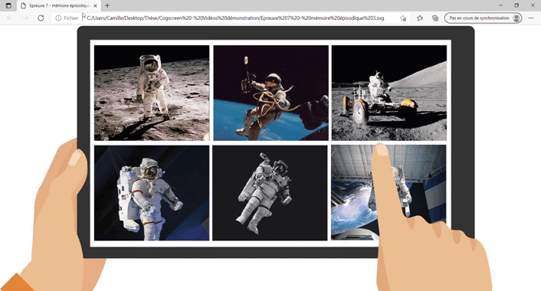
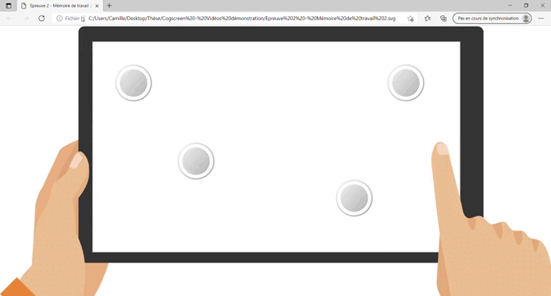
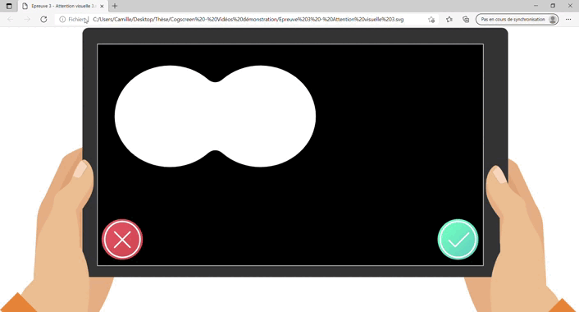
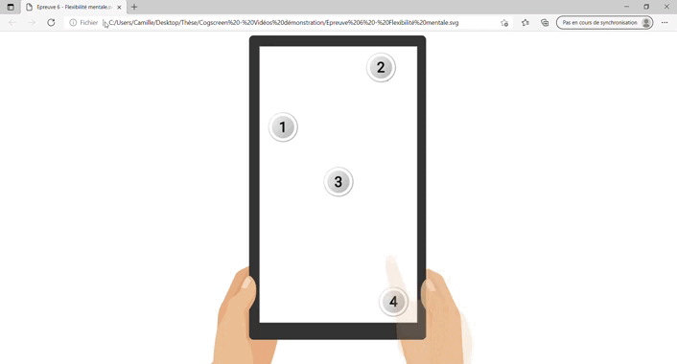
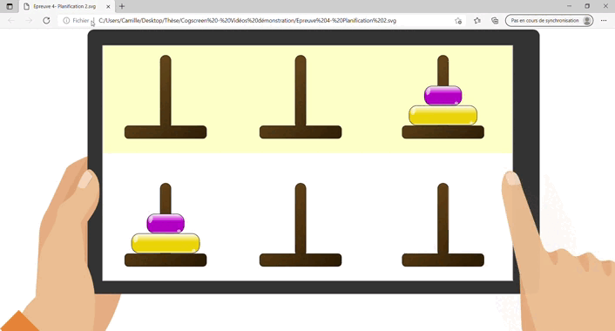
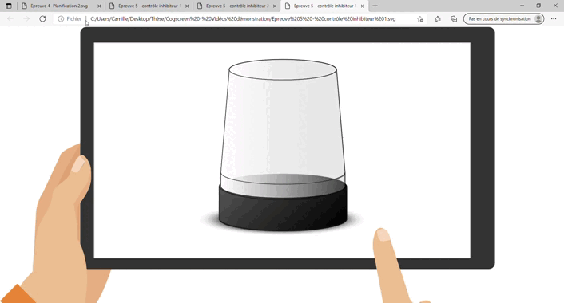
Les différentes épreuves

Slide 4

Projet de recherche
Etude de faisabilité
Déploiement de E-COG
Utilisation en pratique courante – Neurochirurgie Lariboisière
Tests patients service de neurochirurgie Lariboisière
Avril 2021
Oct. 2022
Nov. 2019
Juin 2022
Nov. 2022
Initiation du projet
Normalisation
Création version anglophone
Création du cahier des charges
Tests sujets témoins Institut du Cerveau et de la Moelle
Traduction & étude qualitative – population anglophone

Slide 5
Camille HESLOT – APHP
Lauréate 2022
Bourse de Mobilité en MPR SOFMER et de la
Bourse de Recherche SOFMER – France Traumatisme Crânien
Merci pour votre attention
camille.heslot@aphp.fr

